Slide 1
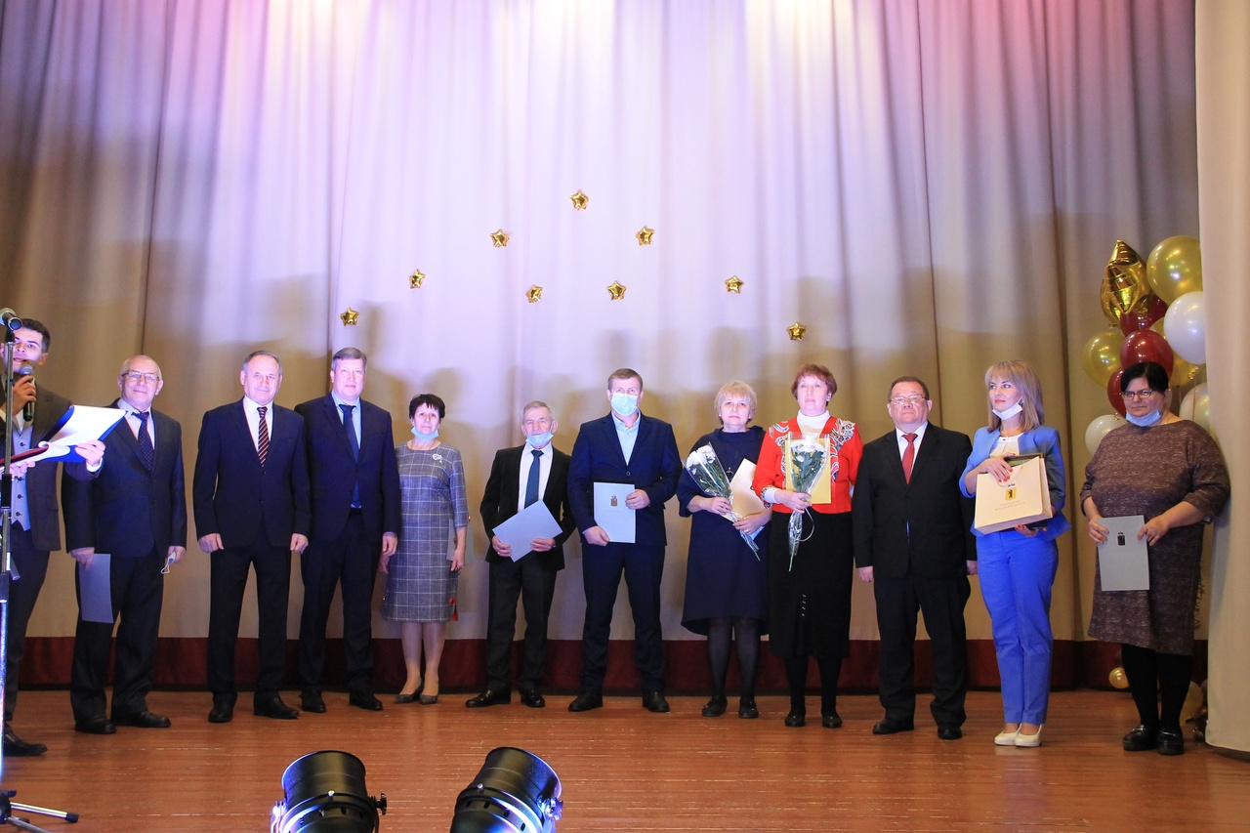
PRO COLLEGE
ВЫПУСК № 15
от 31.01.2022 г.
ЛУЧШАЯ СТУДЕНЧЕСКАЯ ГАЗЕТА
НА СТАРТ, ВНИМАНИЕ, 2022!

Slide 2
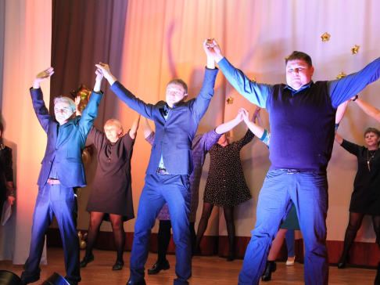
PRO COLLEGE: Пошехонский аграрно-политехнический колледж
отметил 90-летний юбилей
14 января Пошехонский аграрно-политехнический колледж отметил 90-летний юбилей.
Мероприятие проходило со всеми мерами безопасности.
Очень приятно, что всех присутствующих по видеосвязи поздравил врио губернатора Ярославской области
Михаил Яковлевич Евраев и лично Председатель Ярославской областной Думы Михаил Васильевич Боровицкий, и.о. председателя Правительства Ярославской области
Виктор Станиславович Неженец, и.о. заместителя председателя Правительства Ярославской области
Валерий Викторович Холодов, директор департамента образования Ирина Валентиновна Лобода.
Всеми выступающими были отмечены заслуги нашего учреждения среднего профессионального образования, начиная с его основания 1931 года.
Много знаменитых руководителей вышло из стен колледжа, в том числе ведущие учёные Ярославской
области и
Российской Федерации, руководители передовых сельскохозяйственных предприятий и районов нашего региона.
Много сказано добрых слов за продолжительную работу и пожеланий на перспективу.
Глава Пошехонского МР Н.Н. Белов

Slide 3
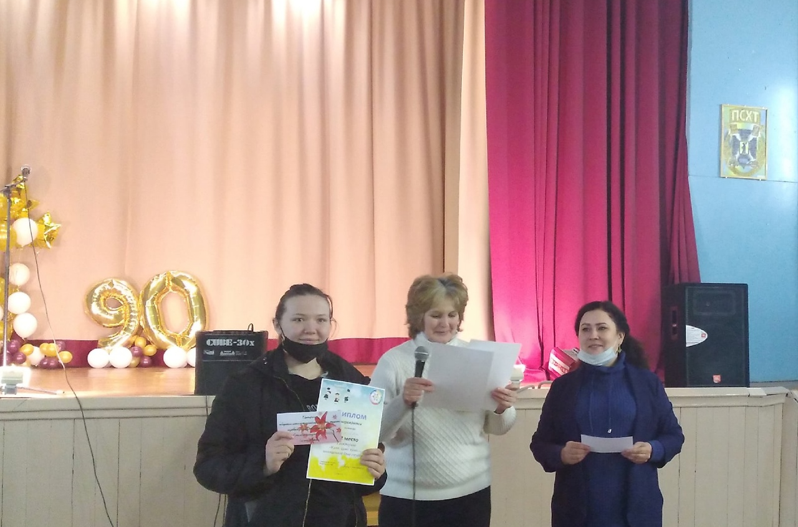
PRO COLLEGE:
ДЕНЬ СТУДЕНТА
Праздник состоялся
25 января состоялось праздничное мероприятие, посвященное Международному Дню студента. Директор колледжа Ольга Николаевна Викторович поприветствовала и поздравила студентов с праздником. А гости колледжа - специалисты социального агентства молодежи
увлекли ребят и кураторов в интеллектуальную игру-викторину "Кино! Кино! Кино!". Весело отгадывали фильмы и песни разных поколений, соревновались в эрудиции и просто отдыхали душой. По результатам игры победу одержала команда "Крали" (гр. ДО-11, ДО-31), 2 место – команда «Экономисты»
(гр.Э-31),
и 3 место – команда "Царевны и Король" (гр. ДО-41). Все участники были награждены грамотами, а победители получили сертификаты на получение призов от нашей студенческой столовой. Благодарим всех участников игры и специалистов
МУ "САМ"!
С Днем студента!

Slide 4
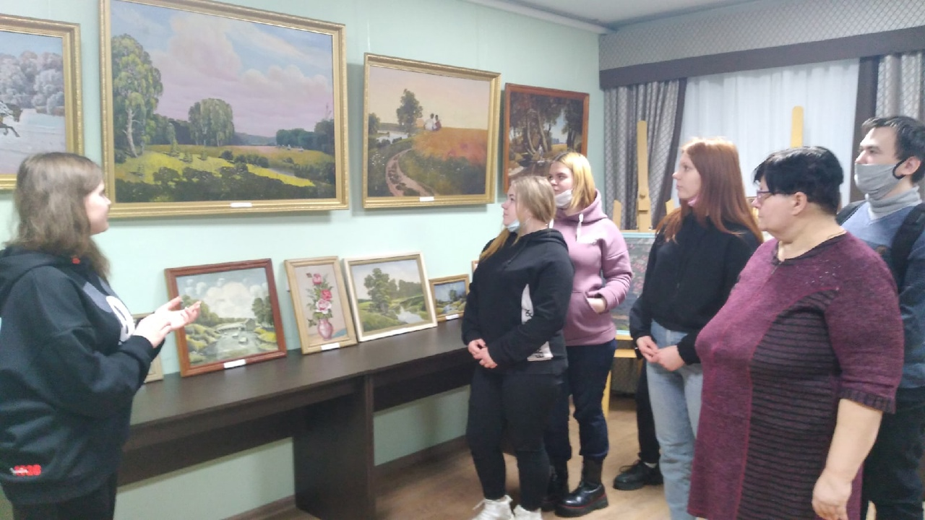
PRO COLLEGE:
СОБЫТИЯ
Бесплатно по студенческому
25 января студенты 3 курса специальности "Экономика и бухгалтерский учет" посетили народный историко-краеведческий музей. Бонусом на День студента стали 2 бесплатных мероприятия музея: экскурсия о пряничных досках и выставка
художественных работ нашего земляка - Ивана Андреевича Чугунова. Студенты познакомились с пряничным ремеслом нашего края, узнали пошехонские потешки, связанные с пряниками. Во второй части мероприятия ознакомились с биографией художника
И.А. Чугунова и некоторыми из его работ, представленными на выставке. Художник очень восхищался пейзажами малой
Родины и воплощал эти образы на холсте.
Благодарим руководство и коллектив музея за проявленное внимание к студентам и замечательное мероприятие!

Slide 5
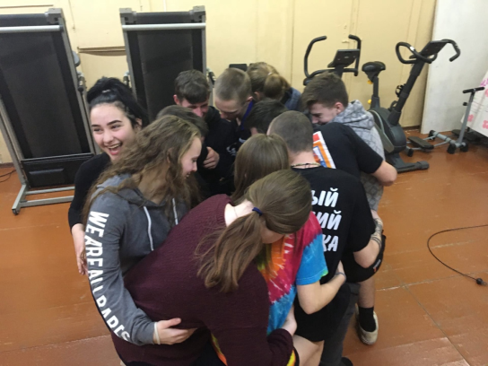
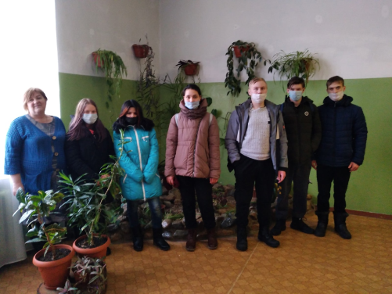
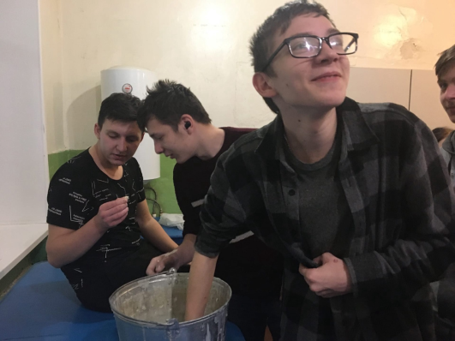
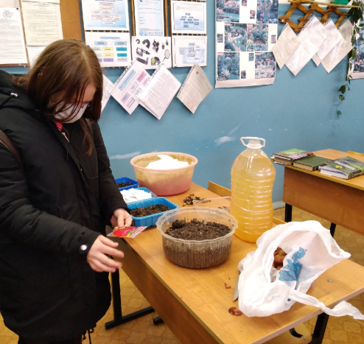
PRO COLLEGE:
СОБЫТИЯ
А потом, как ведётся, угостились чаем с пирогами, конфетами и пирожными.
Спасибо нашим поварам за вкусняшки!
Профориентация
26 января преподаватели колледжа Наталия Александровна Белякова и Татьяна Борисовна Круду организовали профориентационную встречу с обучающимися коррекционной школы.
Движ в общежитии
Трудно, наверное, отыскать в России студента, не знающего о существовании Дня студента и не отмечающего этот праздник 25 января. Вот и наше общежитие отпраздновало этот день. Шумно и весело прошел квест "Привет студент", на котором ребята проявили свои знания и умения.
Для ребят провели экскурсию по зданию, рассказали о профессиях и кружках дополнительного образования, провели мастер-класс по посадке семян.

Slide 6
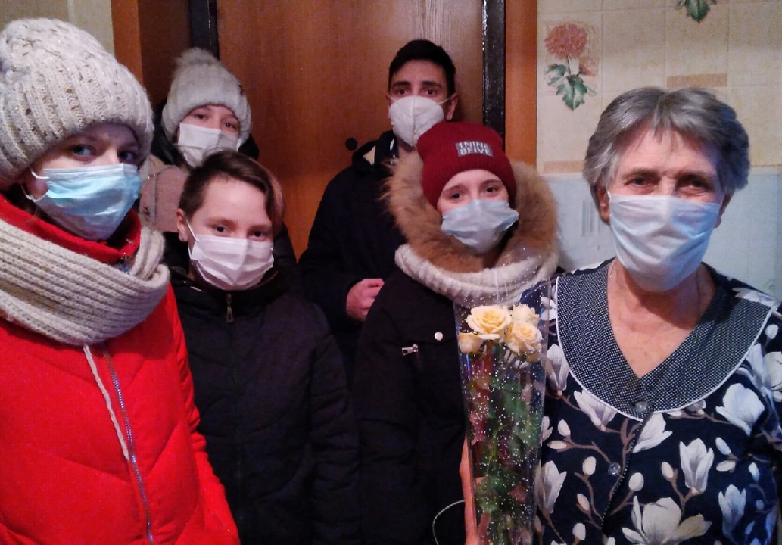
PRO COLLEGE:
ДНИ ПАМЯТИ
27 января студенты колледжа стали участниками мероприятий, посвященных памятным датам истории России: День полного освобождения Ленинграда от фашистской блокады и день памяти жертв холокоста. В библиотеке колледжа прошли уроки памяти, которые организовал преподаватель истории Дмитрий Николаевич Вахрамеев. Сотрудники библиотеки подготовили фотовыставку, освещающую те события. Остальные студенты приняли
участие во Всероссийском открытом уроке "Город вечно живых" и в акции "Блокадный хлеб", организованной сотрудниками народного историко-краеведческого музея.
Актив объединения студенческой газеты Pro college смогли лично пообщаться
с жителями блокадного
Ленинграда Людмилой Константиновной Пивоваровой и Маргаритой Андреевной Фомичевой. Ребята поздравили ветеранов, и в знак признания и уважения вручили цветы.

Slide 7
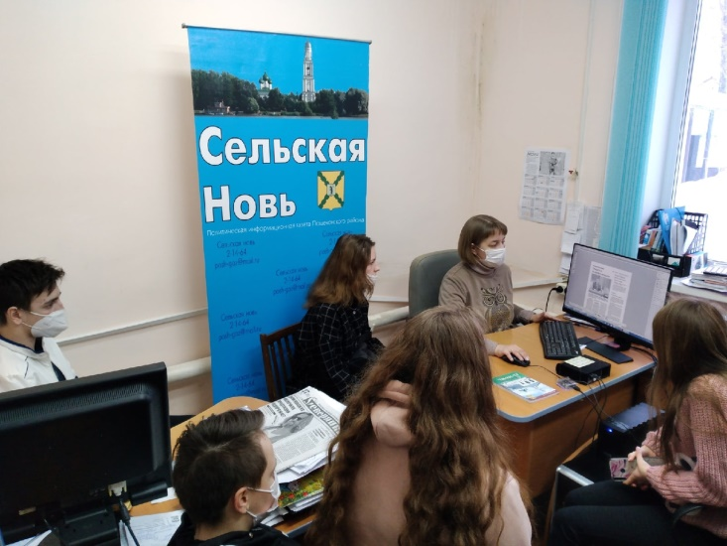
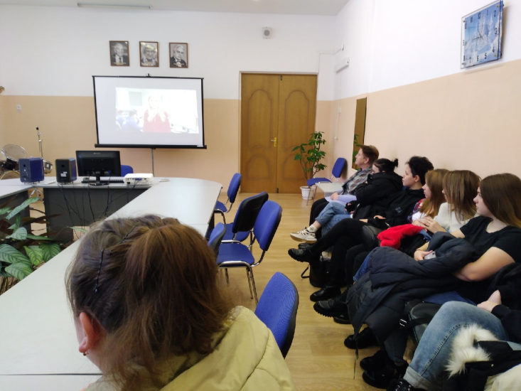
PRO COLLEGE:
СОБЫТИЯ
Диалог на равных
Юные журналисты студенческой газеты Pro college посетили профессионалов печатного дела в редакции районной газеты "Сельская Новь". Главный редактор газеты - Юлия Викторовна Смирнова провела для ребят небольшую экскурсию по редакции и
рассказала о тонкостях работы в газете. Студенты активно включились в диалог и пошли на контакт, рассказали о себе, своих предпочтениях и видении будущего. Наметили совместные планы и мероприятия и даже получили персональные задания от Юлии Викторовны.
Единый день безопасного интернета
24 января студенты колледжа стали участниками тематического урока, посвященного безопасности в сети Интернет. На видеолекции была использована актуальная и полезная для ребят информация

Slide 8
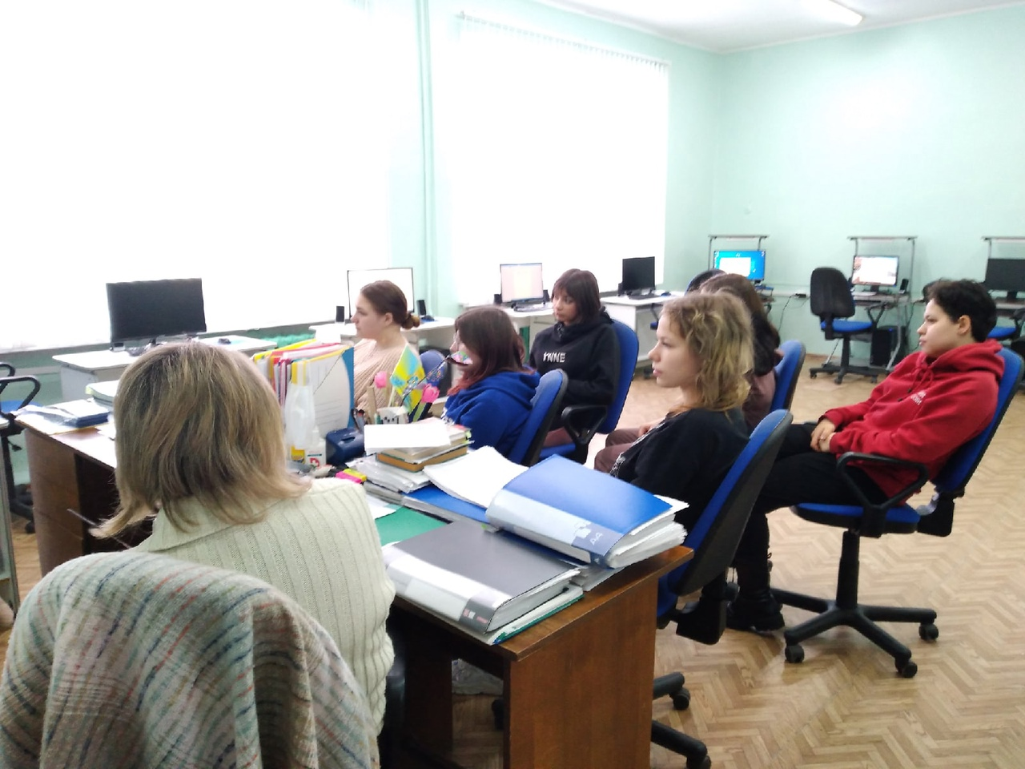
PRO COLLEGE:
ОБЩЕСТВЕННОЕ ПРОСВЕЩЕНИЕ
27 января в рамках учебного занятия "Информатика и ИКТ в профессиональной деятельности" (преподаватель Светлана Алексеевна Чеботова) студенты 2 курса специальности "Дошкольное образование" стали участниками регионального
проекта
"Общественное просвещение". На видеолекции рассматривалась тема: "Мифы эпохи цифровизации: вечно живые? Мифологическое сознание vs критическое мышление в XXI веке". Лектором выступления была
Наталья Александровна Дидковская , доцент кафедры культурологии ЯГПУ им. К.Д. Ушинского.
Лекции в рамках проекта «Общественное просвещение» проходят каждый вторник и четверг.

Slide 9
PRO COLLEGE:
ОБЪЯВЛЕНИЯ
«Последняя колонна»
6 февраля завершится прием заявок на участие в областном просветительском мероприятие «Последняя колонна». А уже 11 февраля в онлайн-формате состоится беседа с участием ветеранов боевых действий в Афганистане.
На мероприятии будут затронуты темы:
🔺Культура, история и традиции Афганистана
🔺Основные события войны в Афганистане
🔺Техника и вооружение
🔺Лексика Афганской войны
🔺Увековечивание
памяти погибших воинов. После обсуждений командам будут направлены задания для закрепления и проверки полученных знаний.
До 6 февраля необходимо собрать команду из 5 человек и подать заявку на участие на patriot@yarpatriot.ru с пометкой «Последняя колонна». Каждый член команды до 10 февраля должен зарегистрироваться в личном кабинете АИС «Молодёжь России» и заполнить заявку на участие в мероприятии по ссылке https://myrosmol.ru/event/84173
«Зимний рубеж»
Продолжается прием заявок на комплексное мероприятие «Зимний Рубеж».
18 февраля участники встретятся на следующих конкурсных видах:
- Биатлон на лыжах
Московское ориентирование на лыжах
Интеллектуальная игра на лыжах
Эстафета «Один в поле не воин»
Богатырские забавы.
Для участия в мероприятии необходимо до 10 февраля подать командную заявку. Каждому участнику до 17 февраля необходимо зарегистрироваться в личном кабинете АИС «Молодёжь России».

Slide 10
PRO COLLEGE:
ОБЪЯВЛЕНИЯ
XIX Межрегиональная студенческая научно-практическая конференция
«Природное и духовное наследие родного края»
В рамках конференции планируется работа секций:
«Экология человека» (рекомендуемая тематика: нанотехнологии, бионика, радиоэкология, видеоэкология, экология жилья, экология питания, экология и здоровье и т.п.);
«Исследование состояния окружающей среды»;
«Духовное наследие родного края»;
«Культурное наследие и народное искусство Российской Федерации».
Для участия в конференции необходимо направить заявку в адрес организационного комитета, заполнить согласие на обработку персональных данных и направить в формате PDF по e-mail: info@ypec.ru до 5 февраля 2022 года
VI Региональная студенческая учебно-исследовательская конференция «Универсум: наука и техника»
В рамках конференции предполагается работа секций:
«Первые шаги в профессии»; «Российские ученые, внесшие значительный вклад в развитие науки XXI века»; «Перспективы и инновации в науке и технике»; «Энергетика и экология»;
«Реализация национальных проектов России»
«Горжусь профессией своей».
Срок подачи заявок и конкурсных работ: до 23.02.2022 г.

